Slide 1
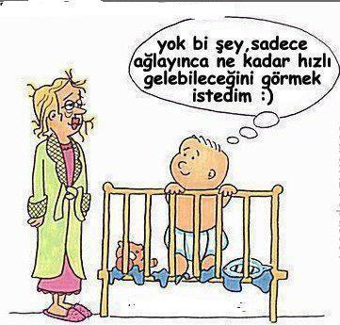
TAMAMLAYICI BESLENME-2
T.C SAĞLIK BAKANLIĞI HALK SAĞLIĞI GENEL MÜDÜRLÜĞÜ
Çocuk ve Ergen Sağlığı Dairesi Başkanlığı

Slide 2
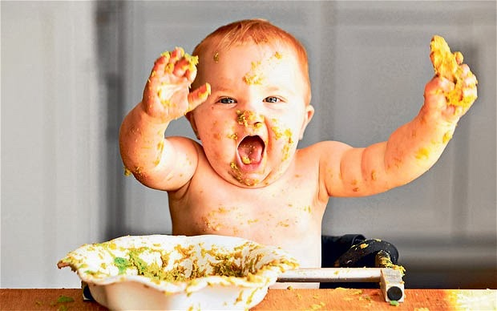
Uygun Tamamlayıcı Beslenme
ZAMANINDA
>6 ay tüm çocuklara
YETERLİ
GÜVENLİ
Kontaminasyon riski minimal olmalı
BİBERON KULLANILMAMALI!
UYGUN
“Doğru uygulama; kıvam, miktar”
Çocuğun “açlık/tokluk” işareti, öğün sıklığı, yöntem “AKTİF KATILIM”
EKONOMİK

Slide 3
Peki Gıdaları Hazırlarken
Nelere Dikkat Etmeli

Slide 4
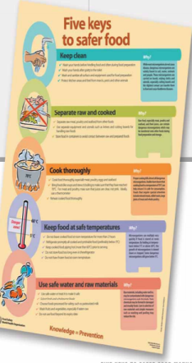
Güvenli Gıda Hazırlamanın 5 Anahtarı
1- El temizliği
2- Çiğ ve pişmiş olanın ayrılması
3- İyi pişirme
4- Gıdaların uygun sıcaklıklarda
saklanması
5- Güvenli su ve işlenmemiş gıdaların
kullanılması

Slide 5
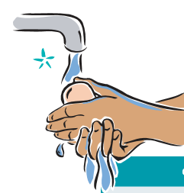
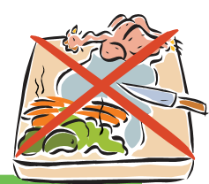
Besin Hijyeni
Yemek hazırlanmadan ve yemekten önce mutlaka eller yıkanmalıdır
Kullanılan mutfak malzemeleri, tabak ve bardaklar temiz olmalı, çiğ ve pişmiş besinler hazırlanırken farklı kap ve araçlar kullanılmalıdır (çapraz kontaminasyon riski)
Yiyecekler kaşıkla verilmelidir
Önemli bir bulaş kaynağı olan biberonun kullanılmaması bu nedenle önemlidir

Slide 6
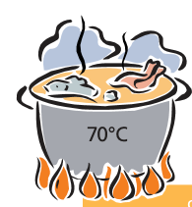
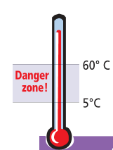
Besinlerin Hazırlanması ve Saklanması
Yiyeceklerin güvenle tüketilmesi için pişirme sıcaklığının 70˚C’ye ulaşması gerekir. Özellikle et, tavuk, balık, yumurta gibi yiyecekler iyi pişirilmelidir (termometre kullanılabilir)
Yiyecekler güvenli bir şekilde saklanmalı ve hazırlandıktan sonra oda sıcaklığında 2 saatten fazla bekletilmemelidir.
Yiyecekler küçük miktarlarda hazırlanmalı; buzdolabında 3 günden fazla bekletilmemeli ve hemen tüketilmelidir

Slide 7
Doğumdan 6. Aya Kadar
*Bebeğiniz her istediğinde, gece ve gündüz, günde toplam 10-12 kez emzirmelisiniz
Bebeğinize “sadece anne sütü” verin
Bebeğinizin yeterli kilo almadığını ya da
sütünüzün yetmediğini düşünüyorsanız,
mutlaka bir sağlık kuruluşuna başvurun

Slide 8
6.Aydan 12. Aya Kadar
*Bebeğiniz her istediğinde emzirmeye devam edin
Sıvı yağ ile hazırlanan sebze ve tahıl çorbaları (patates, pirinç ya da bulgur vb.) ya da
Kıyma ya da yumurta sarısı ile hazırlanmış yemekler (kabak dolma, biber dolma, sulu köfte vb.) ya da
Yoğurtlu çorbalar (tarhana, yayla) ve ekmek ya da
Mercimek, pirinç, bulgur, havuç, patates, domates, kuru soğan, sıvı yağ ile hazırlanan çorbalar ve ekmek ya da
Taze mevsim meyve suları ya da ezmeleri
Notes:
Not: Susamış çocuğa ayran, kaynatılmış su, taze sıkılmış meyve suyu verin. Peynir çiğ sütten yapılıyor ise çocuğunuza 1 yaşına kadar vermeyin.

Slide 9
12.Aydan 2 Yaşa Kadar
Bebeğiniz her istediğinde emzirmeye devam edin.
Ailenin yediği yemeklerden, bir seferde yeterli miktarda olmak üzere (3/4 su bardağı kadar) (baharatsız ve az yağlı)
Peynir, ekmek (lavaş) ve taze sebze (domates, biber gibi) ya da
Sıvı yağ ile hazırlanmış kıymalı (ya da tavuklu) sebze yemeği (patates, kabak, ıspanak gibi) ve yoğurt, ekmek ya da
Sıvı yağ ile hazırlanan kurubaklagil yemeği (kuru fasulye, nohut gibi) ve ekmek(pirinç pilavı, bulgur pilavı) ya da

Slide 10
12.Aydan 2 Yaşa Kadar
Bebeğiniz her istediğinde emzirmeye devam edin.
Kıyma ya da yumurta sarısı, sebze eklenmiş, pirinç ya da bulgur ile hazırlanmış yemekler (kabak dolma, biber dolma, sulu köfte vb.) ya da
Yoğurtlu çorbalar (tarhana, yayla) ve ekmek ya da
Izgara köfte, pilav (makarna, patates vb.) ya da
Yumurta, domates, biber, peynir, sıvı yağ ile hazırlanan menemen ya da
Yumurta, peynir (ya da domates, biber, patates, havuç gibi) ile hazırlanan omlet ve ekmek
Mevsimine göre taze sebze, meyve

Slide 11
Çocuklara Verilecek Besinleri Zenginleştirme Yolları
Besinleri:
Hazırlarken daha koyu kıvamlı olmalı,
akıcı ve sulu kıvamda olmamalıdır
Çorba ve Sebze-Et Yemekleri: Çorba ve sebze ya da et ve sebzeden hazırlanan(mercimek çorba, sebze çorba, kıymalı ıspanak, kabak dolma vb) yemekler ezilerek
püre kıvamına getirilebilir.
Yemeklerin püre haline getirilmesi bebek tarafından tüketimi kolaylaştırır

Slide 12
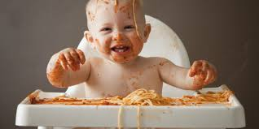
Çorba ve sebze yemeklerine enerji ve besin öğesi yönünden zengin besinler eklenebilir.
Çorbalar süt, yoğurt ve benzeri besinlerle hazırlanabilir.
Kuru fasulye, nohut, mercimek ve benzeri besinlerden eklenebilir ( kıyma, balık, tavuk gibi besinlerin ezilerek yemeklere eklenmesi söylenebilir)
Bir tatlı kaşığı zeytinyağı, diğer sıvı yağlar, tereyağı ve yumuşak margarin gibi yağlar eklenebilir.

Slide 13
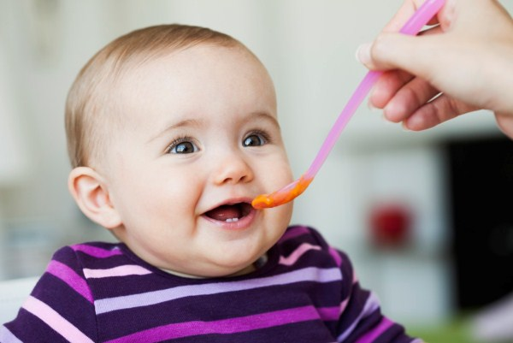
Ailelere Öneriler
Çocuğun besinleri ayrı bir kaba konulmalı ve böylece yeterli miktarda besin aldığı anlaşılabilmeli
Çocuğun yemeğini yemesinin aktif olarak desteklenmesi için öğün boyunca çocuğa eşlik edilmeli ya da birlikte oturulmalı
Çocuğun acele ettirilmemesi gerekli, çocuğun biraz yemek yiyip biraz oyun oynayabileceği ve yeniden yemeğe devam edebileceği unutulmamalı
Çocuk uykuluyken yemek yedirilmemeye dikkat edilmeli

Slide 14
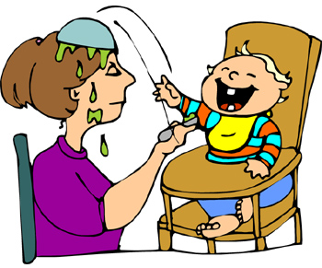
Yemek Anları Mutlu Geçsin
Yemek anları savaşa dönüşmemeli.
Yemek seçimleri çocukluk döneminde fark etmeden öğrenilir.
Çocuğun damak tadının yanı sıra ailede var olan beslenme alışkanlıkları bu seçimleri etkileyebilir
Örneğin, et yemeyi seven bir babanın oğlu da kırmızı eti çok severken her gün çeşit çeşit sebze yiyen annenin kızının da sebzeyi sevmesi gibi

Slide 15
Bazı alışkanlıkların bebeklikte oluştuğu unutulmamalı
Çok ağlayan çocuğa şeker verildiğinde susması o an için kurtarıcı olabilir; büyüyüp işadamı olduğunda kriz yönetiminde stres altındayken tatlı yiyerek sakinleşmeye çalışması ise bebekliğinden edinmiş olduğu bir alışkanlıktır

Slide 16
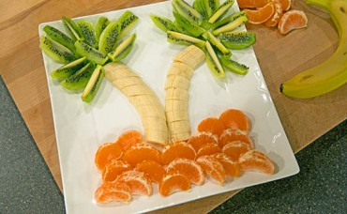
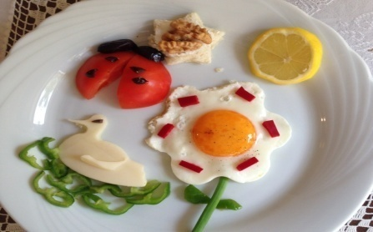
Bebeği konusunda iştah sorunu yaşayan bir anne yemek saatlerini değişik alternatifler sunarak, oyunlaştırmalar yaparak etkili hale getirebilir
‘’Balık tutmaya ne dersin?’’

Slide 17
Bir Yaşın Altında Verilmesi Uygun Olmayan Besinler
Şekerli sıvılar: Çay, kahve, kolalı içecekler, karbonatlı içecekler,
hazır meyve suları, doğrudan inek sütü
Tuz
Şeker (doğrudan şeker yerine pekmez veya
meyve ile tatlandırılabilir)
Bal
Taneli kuruyemiş ve tohumlar (fındık, fıstık vb)
Hazır besinler
Aşırı lifli besin ve pişmemiş yulaf vb.
Bakla (favizm yönünden)

Slide 18
Dikkatli Kullanılması Gereken Besinler
Buğday ve gluten: Erken mi başlansın geç mi? Aile öyküsüne göre karar vermek önemlidir
Karaciğer: Demirden ve A vitamininden zengin iyi bir besin ancak vücudun temizlik organı olması nedeniyle fazla alınması toksin ve aşırı A vitamini açısından sorun olabilir. Haftada birden fazla verilmemelidir
Balık: Yağlı balıklar haftada ikiden fazla verilmemeli. Çocuklar için en uygunu hamsi.
Ispanak: Fitat oranı yüksek (demir ve çinko emilimini engelleyebilir)

Slide 19
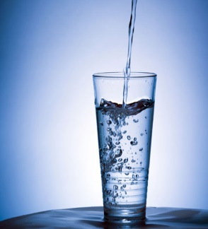
Su İhtiyacı??
İlk 6 ay suya ihtiyaç yoktur
6. aydan sonra ek besinlerin ardından 1-2 tatlı kaşığı kadar başlanabilir, bebeğin isteğine göre arttırılabilir
6-24 aylık ve hiç anne sütü almayan bebeklerin günlük sıvı gereksinmesi 2-3 su bardağı kadar
İhtiyaç sıcaklığın yüksek olduğu yerlerde
günde 4-6 su bardağı
Çocuğa günde birkaç kez susuzluğunu gidermek için
içme suyu verilmeli (kaynatılmış su)
Notes:
Yemeklerin arkasına mutlaka su verilmelidir.

Slide 20
Örnek Tarifler:
Ev yoğurdu: Kaynatılmış süt (el dayanır dayanmaz sıcaklık)+yoğurt (100 ml süte yaklaşık 1 çay kaşığı yoğurt) kalın bir örtü ile sarılır ve 3-4 saat ılık bir yerde mayalandırılır. Her gün taze yoğurt verilmelidir.
Meyve püresi: Meyve yıkanıp kabukları soyulur. Rendelenir.
Cam rende kullanılmalıdır
Sebze çorbası:1 küçük boy patates, 1/ 2 havuç, 1 küçük kabak, 2-3 yaprak ıspanak. Pişirilen sebzeler süzgeçten geçirilir ve en son 1 yemek kaşığı zeytinyağı eklenir. İçine çocuğun yaşına göre kıyma/tavuk/ bulgur/pirinç/nohut konabilir

Slide 21
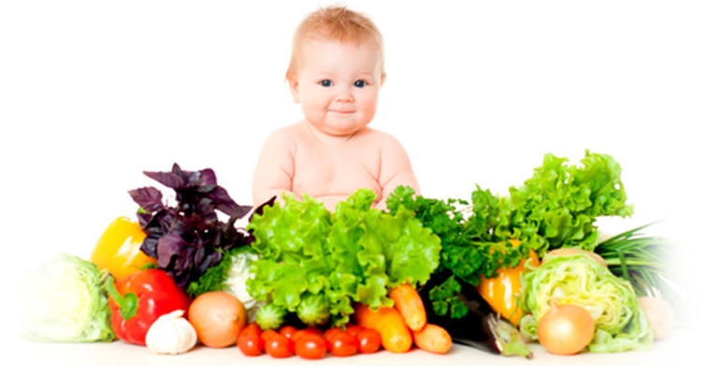
Özetlenecek Olursa…

Slide 22
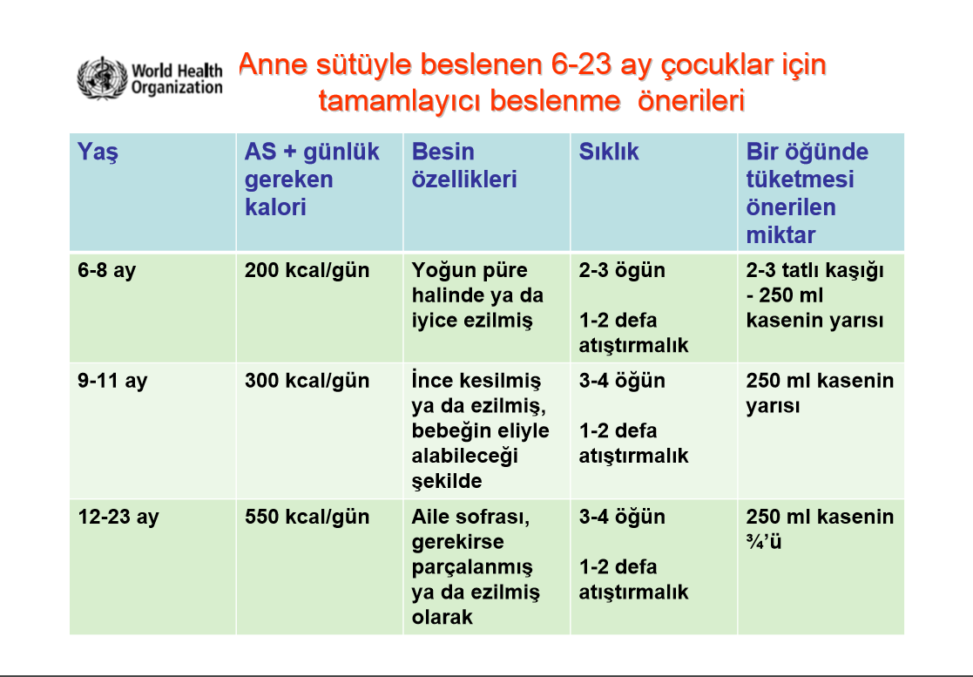

Slide 23
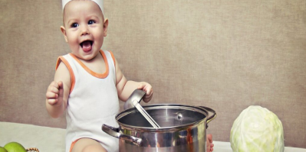
Her çocuk 6-23 ay arası 7 temel besin grubunun en az 4 tanesinden her gün tüketmeli
1.Hububat, yumru kök (soğan gibi), kök ürünler
2.Baklagiller
3.Süt ürünler (süt, yoğurt, peynir)
4.Etler (kırmızı et, balık, kümes hayvanları ve karaciğer/organ etleri)
5.Yumurta
6.A vitamininden zengin meyve ve sebzeler
7.Diğer meyve ve sebzeler
Kaynak: UNICEF Infant and Young Child Feeding

Slide 24
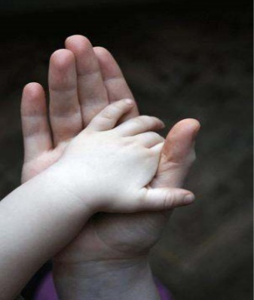
Porsiyonların Ölçüsü
İlk verilen besinler az miktar başlanarak 3-5 günde bir porsiyona ulaşabilir
Bir porsiyon kabaca her kişinin kendi elinin açık şekilde tutacağı miktar olarak belirtilir
Bebek için porsiyon bebeğin elinin alacağı kadardır

Slide 25
Anne Sütü ile Beslenen ve Tamamlayıcı Besin Alan Bebeklerde
Annenin süt miktarını ölçmeye gerek yoktur. Bunu destekleyen hiçbir bilimsel çalışma sonucu yoktur.
Bu dönemde esas olan bebeklerin büyüme-gelişmelerinin izlenmesi ve anne sütü ile beslenmenin devamıdır.

Slide 26
Grup Çalışması
3-4 grup
Değişik yaş grubunda 3-4 olgu, her bir olgu anne sütü alan ve almayan olarak düzenlenecek.
Bu olguların gıdalar, miktar, sıklık olarak önerileri sunulacak.
10 dakikada hazırlanıp, 5 dakika grup sözcüsü sunacak

Slide 27
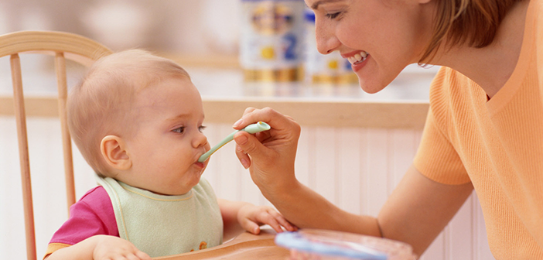
BEBEĞİN BESLENMESİNİ ÖZEL ZAMAN OLARAK ALGILAYIN VE BEBEĞİNİZİ MUTLU EDİN
TEŞEKKÜRLER…

